Slide 1
ACTIVIDAD 8
Que es una acción correctiva
Que es una acción modificativa

Slide 2
Acciones
Antes de la falla:
Mantenimiento
  Preventivas
  Predictivas

Slide 3
Reparaciones
Son las tareas que se realizan después de que sucede la falla.
Se clasifican en:
Acciones correctivas.
Acciones modificativas.

Slide 4
NIVEL OPERACIONAL
Posibles acciones a ejecutar
ACTIVIDAD GRUPAL
Establezca algunas consideraciones que permitan decidir el tipo de reparación a realizar al presentarse determinada falla.
Elabore un diagrama de flujo (rutina) en el cual se indiquen los pasos a seguir luego de presentarse una falla.
DESPUÉS DE LA FALLA
REPARACIONES
ACCIONES CORRECTIVAS
ACCIONES MODIFICATIVAS
REDISEÑO
MEJORA
REPARACIÓN PROVISIONAL (DESVARE)
REPARACIÓN CORRECTA Y DEFINITIVA

Slide 5
Preguntas claves
Cual es el tipo de falla? (progresiva, repentina, limitación parcial, limitación total, oculta, crónica, reiterativa)
Cual es la consecuencia de la falla?
  Se afecta la función primaria?
  Se afecta la seguridad de las personas?
  Se afecta el medio ambiente?
3. Se requiere iniciar la reparación inmediatamente?
4. Se dispone de todos los elementos necesarios para la reparación?

Slide 6
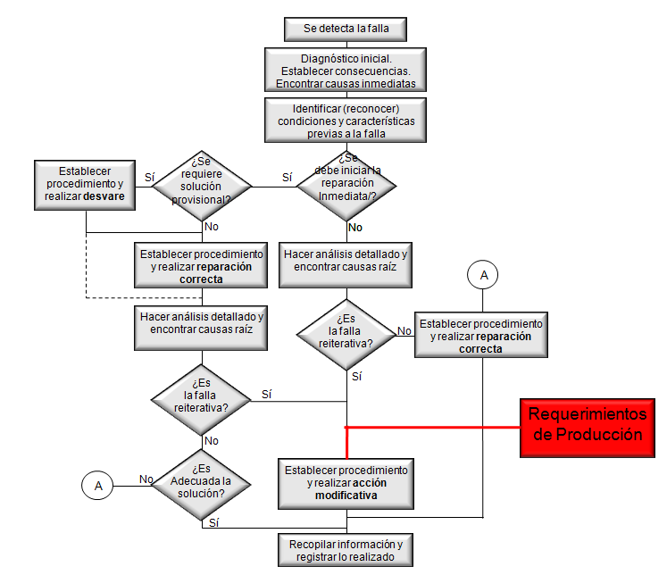
Diagrama de decisiones para reparaciones

Slide 7
Acciones
Después de la falla: Reparaciones
  Acciones correctivas
    Reparación provisional (Desvare)
    Reparación correcta y definitiva
  Acciones Modificativas
    Mejora
    Rediseño

Slide 8
Acciones Correctivas
A la reparación de una falla se le denomina acción correctiva y se realiza con la intención de recuperar la funcionalidad del elemento o sistema, luego de la pérdida de su capacidad para realizar la función o las prestaciones que se requieren.
Se clasifican en:
Reparación provisional (desvare).
Reparación correcta y definitiva.

Slide 9
Desvare
Consiste en aplicar una reparación inmediata a determinado equipo para devolverlo a la condición de trabajo u operación, pero no necesariamente a sus condiciones estándares.
Se busca reducir o eliminar los efectos inmediatos de una falla con relación a la producción, las personas y el medio ambiente.
Se debe tener precaución para no crear con los desvares condiciones que propicien otras fallas.

Slide 10
Reparación correcta y definitiva
Devuelve el equipo a sus condiciones estándares. Generalmente para este tipo de reparación se tienen experiencias previas similares y se conoce la causa de la falla.

Slide 11
ACTIVIDAD 9
Que actividades debe comprender una reparación correcta y definitiva?
Establezca algunas diferencias (al menos 5) entre acción correctiva y acción modificativa.

Slide 12
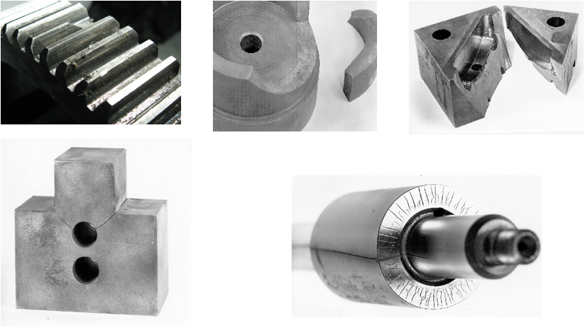
Reparación correcta y definitiva
Generalmente comprende las siguientes actividades:
Detección de la falla.
Localización e identificación de las partes afectadas.

Slide 13
Reparación correcta y definitiva
Generalmente comprende las siguientes actividades:
2.1 Análisis de las posibles causas de la falla
(Causas inmediatas, causas básicas y causas raíces)
Procedimientos:
FMECA (Análisis de los Modos, Efectos, Causas y Criticidades de las fallas
RCFA (Análisis de Causa Raíz en Eventos Específicos de Fallas).
¿QUIÉN HACE LOS ANÁLISIS?

Slide 14
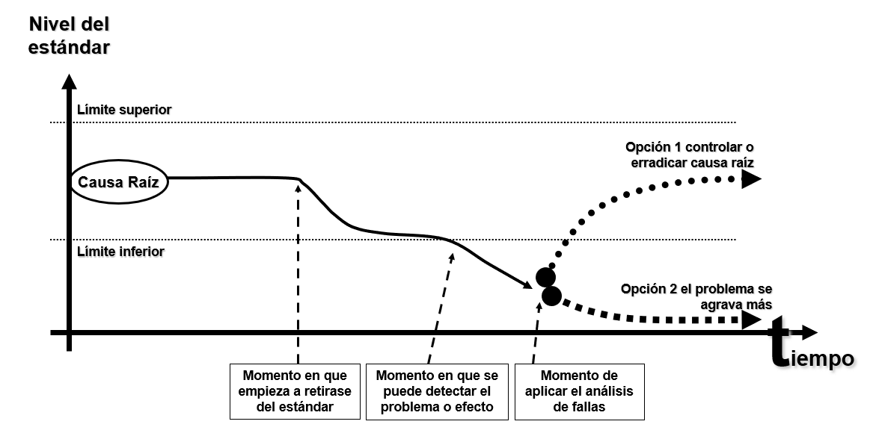
Consideraciones estándares en fallas
Mantenimiento industrial efectivo, Alberto Mora G, 2020

Slide 15

Reparación correcta y definitiva
2.2. Procedimiento para análisis de las fallas.
2.2.1. Revisión de antecedentes.
Estudio acerca de los procesos de fabricación de las piezas (mecánicos, térmicos y químicos) y del historial de servicios (detalles ambientales y antecedentes de trabajo).
2.2.2. Exámenes preliminares
Inspecciones visuales y registro fotográfico.

Slide 16
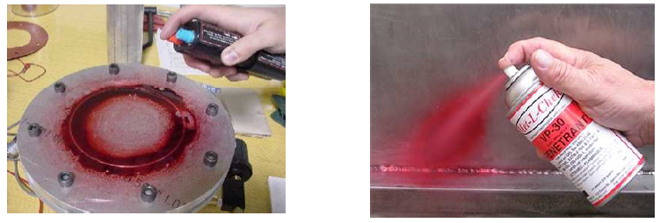
Reparación correcta y definitiva
2.2.3. Selección, identificación, preservación y adecuación de muestras
2.2.4. Determinación de las pruebas y los ensayos a realizar: pruebas no destructivas (partículas magnéticas, líquidos penetrantes en inspección por ultrasonido).

Slide 17

Reparación correcta y definitiva
….. 2.2.4.
Ensayos mecánicos (dureza, tensión, impacto y fatiga)
Examen macroscópico (con este se determina el origen, la dirección de propagación y el tipo de fractura).
Examen microscópico (con este se determina el mecanismo de la fractura y los posibles mecanismos de desgaste.

Slide 18
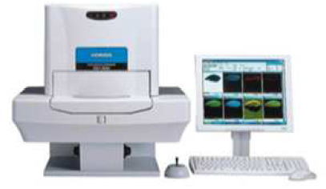
Reparación correcta y definitiva
2.2.5. Proceso de análisis metalográfico: inspección de la microestructura, el cual señala: inclusiones metálicas, segregaciones, descarburación, oxidación, tamaño del grano, martensita sin revenir, corrosión intergranular.
Análisis de la composición química

Slide 19
Reparación correcta y definitiva
2.2.6. Análisis de la información y de las evidencias recolectadas. Determinación de las posibles causas de la falla, las cuales se pueden agrupar en los siguientes procesos:
Diseño (tamaño, configuración geométrica, proporcionalidad, etc.)
Selección de materiales
Maquinado (mecanizado – discontinuidades)
Tratamiento térmico
Rectificado
Corte (corte por hilo, electroerosión)
Operación (desalineamiento, desajuste, sobrecarga, carga de impacto, vida útil, etc.)

Slide 20
Reparación correcta y definitiva
3. Consecución, fabricación o recuperación de las partes requeridas para la reparación.
¿REEMPLAZAR O RECUPERAR?

Slide 21
Reparación correcta y definitiva
  3.1. Elaboración y calificación de procedimientos para el caso de actividades de recuperación con soldadura.
  3.2. Consecución o diseño y fabricación de herramientas especiales, plantillas y mecanismos o dispositivos auxiliares requeridos para la reparación.

Slide 22
Reparación correcta y definitiva
Proceso de reparación: desmontaje, sustituciones y montaje de partes.
Verificaciones y pruebas.
ELABORAR GUÍA DE REPARACIÓN

Slide 23
Reparación correcta y definitiva
GUÍA DE REPARACIÓN
Instructivo que describe la manera de ejecutar una reparación en determinado equipo. Incluye la identificación clara y precisa de éste, secuencia de actividades (hoja de ruta), materiales requeridos, herramientas e instrumentos a utilizar, cantidad y especialidad del personal que debe intervenir, medidas de seguridad y el tiempo previsto para la ejecución.

Slide 24
Reparación correcta y definitiva
TÉCNICAS PARA RECUPERACIÓN
- Recubrimientos con soldadura.
- Recubrimientos por metalización.
Recubrimientos con adhesivos químicos.
Recubrimientos cerámicos.

Slide 25
Recubrimientos por metalización
https://www.youtube.com/watch?v=rbuHbmqWxds
https://www.youtube.com/watch?v=WHnacg19-cQ
https://www.youtube.com/watch?v=BS10TaQK0ss

Slide 26
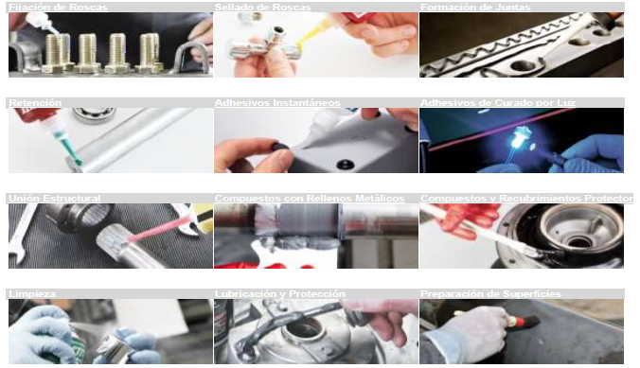
Recubrimientos con adhesivos químicos
Fijación de roscas
Sellado de roscas
Formación de juntas
Retención obturación
Adhesivos instantáneos
Adhesivos de curado por luz
Uniones estructurales
Compuestos con rellenos metálicos
Compuestos y recubrimientos protectores
Limpieza
Lubricación y protección
Preparación de superficies

Slide 27
Recuperación de algún elemento mediante
procesos con soldadura
Para el campo del mantenimiento (en el cual y en muchos casos las reparaciones se realizan en elementos cuyos materiales no son conocidos o están contaminados o fatigados, en posiciones difíciles o incomodas y con limitaciones en cuanto a la disponibilidad de equipos) se han desarrollado aleaciones para los materiales de aporte con mejores características, algunas de las cuales son:
1. Composición química balanceada y con control de la estructura del deposito para el manejo de las características microestructurales, resistencia a la contaminación superficial, evitando porosidades y resistencia al ataque corrosivo.

Slide 28
Recuperación de algún elemento mediante
procesos con soldadura
2. Aleaciones para depósitos con alta dureza para el control de mecanismos de desgaste.
3. Baja entada de calor para evitar deformaciones y distorsiones.
4. Alto porcentaje de deposito para optimizar procesos.
5. Fácil uso: Estabilidad en C. D. y C. A., escoria autodesprendible, soldabilidad en todas las posiciones, cordones de muy buen acabado y presentación.
6. Alto margen de seguridad y factor de prolongación de servicio.

Slide 29
Actividades para la recuperación de algún elemento mediante procesos con soldadura
Análisis de la falla.
Identificación del metal base:
  Información del fabricante.
  Pruebas de taller: tipo de viruta, chispa, imán, etc.
  Pruebas de laboratorio: análisis químico, análisis metalográfico.
  Análisis de la función que desempeña el elemento: tipo de trabajo, cargas, esfuerzos, etc.

Slide 30
Actividades para la recuperación de algún elemento mediante procesos con soldadura
3. Selección de la aleación:
  Propiedades mecánicas.
  Propiedades metalúrgicas.
  Resistencia al desgaste.
Sistema de aplicación:
  Geometría y dimensiones del elemento.
  Tratamiento térmico requerido.

Slide 31
Actividades para la recuperación de algún elemento mediante procesos con soldadura
5. Técnica de aplicación:
  Preparación de la pieza (limpieza, biselado, etc.).
  Procesos de precalentamiento y pos calentamiento.
  Velocidades de enfriamiento.

